Slide 1
Составила и провела воспитатель МДОУ «ЦРР- д /сад№30» с детьми подготовительной группы г. Магнитогорска Сафонова И.С. 2019г.
Как празднуют новый год в разных странах

Slide 2
1
3
3
4
5
6
7
8

Slide 3
Ф
И
Н
Л
Я
Н
Д
И
Я
2
3
4
5
6
7
8

Slide 4
Ф
И
Н
Л
Я
Н
Д
И
Я
Б
Е
Ф
А
Н
А
3
4
5
6
7
8

Slide 5
Ф
И
Н
Л
Я
Н
Д
И
Я
Б
Е
Ф
А
Н
А
Д
А
С
Т
И
4
5
6
7
8

Slide 6
Ф
И
Н
Л
Я
Н
Д
И
Я
Б
Е
Ф
А
Н
А
Д
А
С
Т
И
М
О
Н
Г
О
Л
И
Я
5
6
7
8

Slide 7
Ф
И
Н
Л
Я
Н
Д
И
Я
Б
Е
Ф
А
Н
А
Д
А
С
Т
И
М
О
Н
Г
О
Л
И
Я
О
С
Е
Л
6
7
8

Slide 8
Ф
И
Н
Л
Я
Н
Д
И
Я
Б
Е
Ф
А
Н
А
Д
А
С
Т
И
М
О
Н
Г
О
Л
И
Я
О
С
Е
Л
Т
Р
И
7
8

Slide 9
Ф
И
Н
Л
Я
Н
Д
И
Я
Б
Е
Ф
А
Н
А
Д
А
С
Т
И
М
О
Н
Г
О
Л
И
Я
О
С
Е
Л
Т
Р
И
М
О
Л
О
К
О
8

Slide 10
Ф
И
Н
Л
Я
Н
Д
И
Я
Б
Е
Ф
А
Н
А
Д
А
С
Т
И
*
М
О
Н
Г
О
Л
И
Я
О
С
Е
Л
Т
Р
И
М
О
Л
О
К
О
К
О
З
Ё
Л

Slide 11
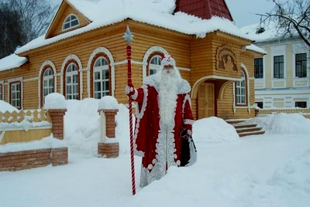

Slide 12
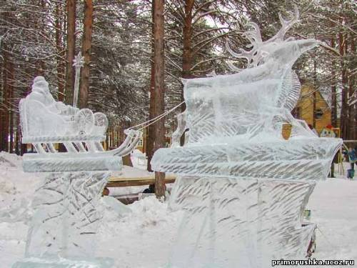
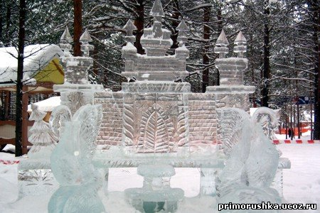

Slide 13
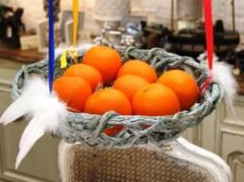

Slide 14
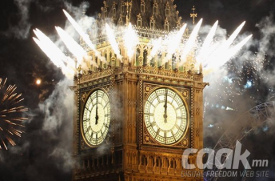
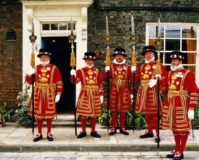
Англия
В Англии дома по традиции украшают ветками омелы - символа жизни, здоровья, плодородия. В Англии с первым ударом часов в полночь открывают заднюю дверь, выпуская уходящий год, а с последним ударом открывают переднюю, приглашая новый год к себе в дом. Подарки детям приносит Санта-Клаус.

Slide 15
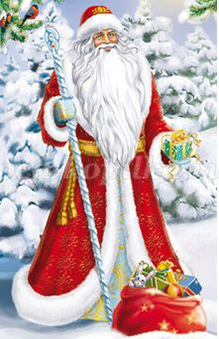

Slide 16
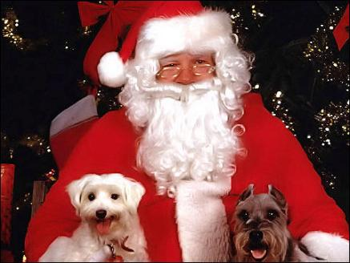
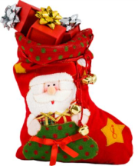
В Италии есть удивительная традиция — выкидывать ночью старые вещи и встречать новый год только во всем новом. Итальянцы верят: чем с большим количеством вещей они расстанутся накануне праздника, тем богаче будут в наступающем году. В Италии, кроме Деда Мороза - Баббо Натале, к послушным детям приходит добрая Фея Бефана. Она прилетает через дымоход и дарит детям подарки, а шалунам достается уголёк Главное, повесить у камина чулки!
Италия

Slide 17
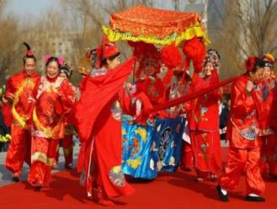
В Китае наступление Нового года встречают взрывами миллионов салютов и фейерверков. У китайцев есть поверье, что путь в новый год окружен злыми духами, и для того , чтобы их отогнать, необходимо напугать их взрывами хлопушек и петард.
Китай

Slide 18
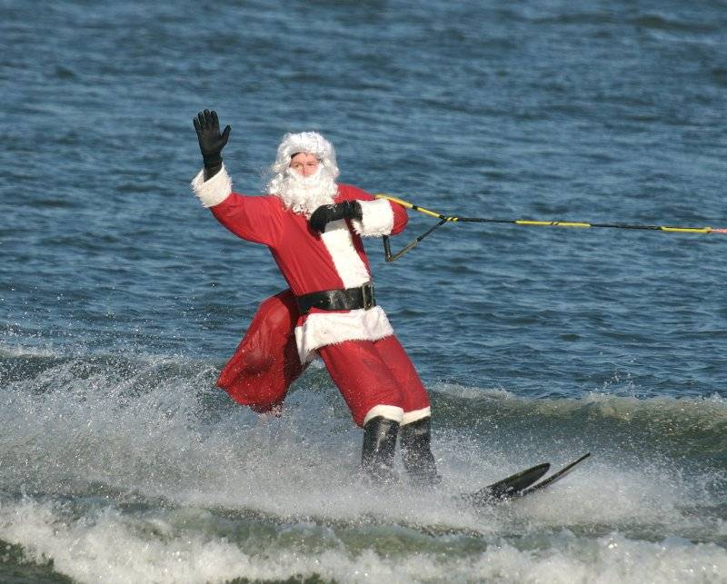
Австралия
Отсутствие снега, елок, оленей и прочих привычных атрибутов праздника нисколько не печалит жителей континента. Дед Мороз знаменует наступление Нового года собственным появлением на специальном ярко украшенном серфе на пляжах Сиднея. Причем, соблюдая традиции Старого Света, в его одежде обязательно присутствуют белая борода и красная шапочка с помпончиком на конце.

Slide 19
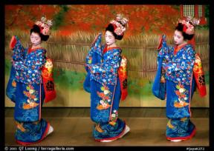
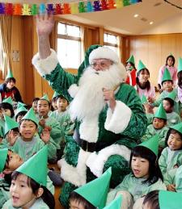
Япония
Япония подарила миру традицию встречать Новый год в новой одежде, строить ледяные скульптуры и замки. Самая необычная традиция там – покупать
перед Новым годом грабли, которые «помогут нагрести побольше счастья».

